Slide 1
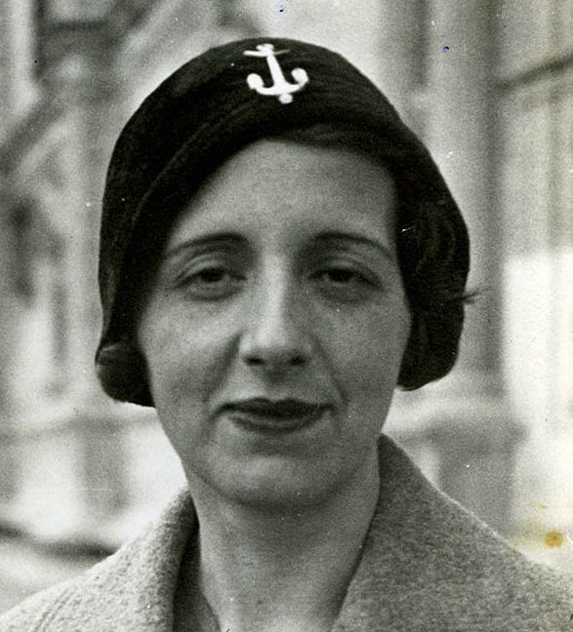
María Zambrano Alarcón
1904-1991

Slide 2
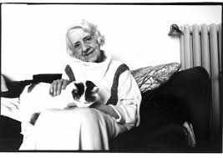
BIOGRAFÍA
Ella adquiere de su padre y su madre el interés por la pedagogía. Su admiración por Andalucía le lleva, en muchos de sus escritos a evocar su genealogía andaluza, aunque viviera en Madrid y posteriormente se exiliara en Cuba, México, Italia y Suiza. Fue la única alumna en el aula, entre compañeros, en sus estudios de bachillerato.
En Madrid vive en la Residencia de Señoritas dirigida por María de Maeztu. Más tarde será nombrada profesora de metafísica en la Universidad Central. La esencia de su obra será la creación filosófica y poética. La guerra mundial la posiciona en contra de la violencia escribiendo su primer artículo sobre “Europa y la paz”. Regresará a España en 1984.
Poetisa
Escritora
Filósofa

Slide 3
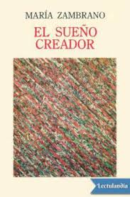
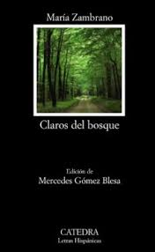
Vida profesional
Vida profesional
Como pensadora y filósofa, publicará las obras: “Nuevo liberalismo” “los intelectuales en el drama de España” “Delirio y destino”.
Entre los títulos más destacados de su producción: “Filosofía y poesía” “Hacia un saber sobre el alma” “El hombre y lo divino” “La España de Galdós” “El sueño creador” y “Claros del bosque”.
Como ensayista, colaboradora en la “Revista de Occidente” y “Cruz y ralla”. En Valencia se incorpora al grupo fundador de la revista “Hora de España”.

Slide 4
Reconocimientos
En 1981, le conceden el Premio Príncipe de Asturias, de Comunicaciones y Humanidades. Su pueblo natal crea la Fundación María Zambrano, para conservar y difundir su pensamiento filosófico en 1988 le conceden el premio Miguel de Cervantes, era la primera vez que se otorgaba a una mujer.

Slide 5
Creado por:
Lucía Sánchez y
Lucía González

